Slide 1

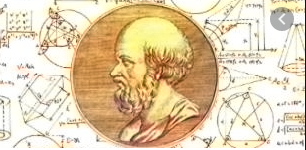
Trabajo Práctico Nº 6: Who Was Eratosthenes?
Equipo de cátedra:
Adjunta a cargo: TPN Laura Otero
JTPs: Carolina B. Barandiarán y Gabriela Llaneza
Ayudantes diplomados:
Mariana Fernández Najle;
Mariana Di Rocco
Sofia Schwab

Slide 2
TRANSFERIR la información necesaria para completar la siguiente tabla en castellano.
Nacionalidad y lugar de nacimiento. | Griego (Greek); nació en XXX - Libia en la actualidad- (He was born in Cyrene (now Libya)
Se distinguió por ... | Realizar un mapa basado en las líneas de longitud y latitud para calcular el tamaño de la Tierra. (He is noted for devising a map system based on latitude and longitude lines and computing the size of the Earth).
Trabajó como ... | Bibliotecólogo en la biblioteca de Alejandría. (librarian of the Alexandrian library.)
Hizo aportes a ... | Las matemáticas y la ciencia. (He made several important contributions to mathematics and science).
Áreas de estudio ... | Matemáticas Geografía Astronomía

Slide 3
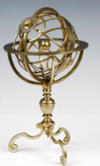
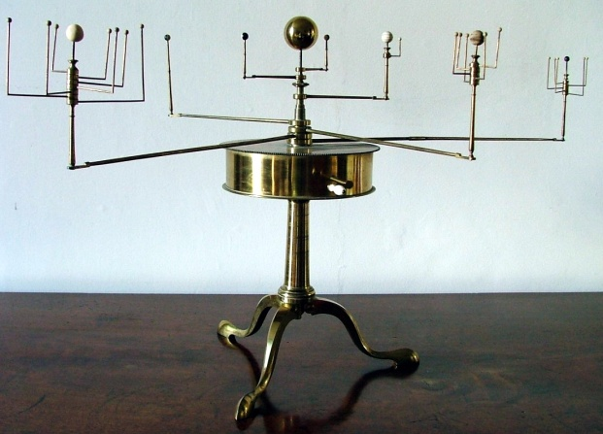
COMPLETAR las definiciones con la información que aporta el texto.
An orrery (antiguo plantetario de mesa)
El planetario es un modelo del sistema solar que ilustra o predice la posición relativo y movimiento de los planetas y lunas, usualmente siguiendo el modelo heliocéntrico.
ARMILLARY SPHERE (esfera armilar o estrolabio).
El astrolabio es un instrumento astronómico para determinar la posición de los astros.

Slide 4
SEGUNDA PARTE
Escribir en castellano las 7 contribuciones
Eratosthenes' other contributions include:
The Sieve of Eratosthenes as a way of finding prime numbers.
La criba de Eratosthenes como algoritmo para identificar numeros primos.
The measurement of the Sun-Earth distance, now called the astronomical unit .
La medida de la distancia del sol a la tierra, ahora llamado unidad astronómica.

Slide 5
SEGUNDA PARTE (RESOLUCIÓN ORIENTATIVA)

Slide 6
Escribir en castellano las 7 contribuciones
The measurement of the distance to the Moon (780,000 stadia).
La medida de la distancia a la luna
The measurement of the inclination of the ecliptic with an angle error of 7'.
La medida de la inclinación de la eclíptica con un ángulo de error de 7’

Slide 7
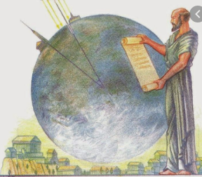
SEGUNDA PARTE
Escribir en castellano las 7 contribuciones
He compiled a star catalogue containing 675 stars, which was not preserved.
Compiló un catálogo de 675 estrellas que no se ha preservado.
A map of the Nile's route as far as Khartoum.
Un mapa de la ruta del Nilo hasta Khartoum.
A map of the entire known world, from the British Isles to Ceylon, and from the Caspian Sea to Ethiopia.
Un mapa del mundo conocido hasta
entonces, desde las Islas Británicas hasta Ceylan, y desde el mar Caspio hasta Etipia

Slide 8
CONTESTAR las siguientes preguntas para verificar la comprensión lectora.
  A- ¿Por qué siempre se recordará a Eratosthenes?
  Se lo recordará por ser quien midió la circunferencia del planeta Tierra alrededor de 240 A.C.
  B- ¿Qué conocimientos utilizó?
  Utilizó conocimientos de trigonometría y conocimientos sobre el ángulo de elevación del sol al mediodía en Alejandría y Syene (hoy Asuan, Egipto)
  C- ¿En qué hipótesis se basó el cálculo que se hace referencia en este párrafo?
  Se basó en la hipótesis de que la Tierra es esférica y que el sol se encuentra tan lejos que sus rayos pueden ser tomados como paralelos.

Slide 9
  SUBRAYE en la segunda parte del texto las estructuras pasivas, INDIQUE la frase verbal en cada caso y TRADÚZCALAS al castellano.
Eratosthenes will (always) be remembered (será recordado) for the calculation of the Earth's circumference circa 240 B.C., using trigonometry and knowledge of the angle of elevation of the Sun at noon in Alexandria and Syrene (now Aswan, Egypt). The calculation is based (se basa) on the assumption that the Earth is spherical and that the Sun is so far away that its rays can be taken (puede pueden considerarse) as parallel.
Details of this method were published (se pulblicaron) in a work On the measurement of the Earth which unfortunately was lost (se perdió/ se extravió). We know indirectly about his method from other authors.

